Slide 1
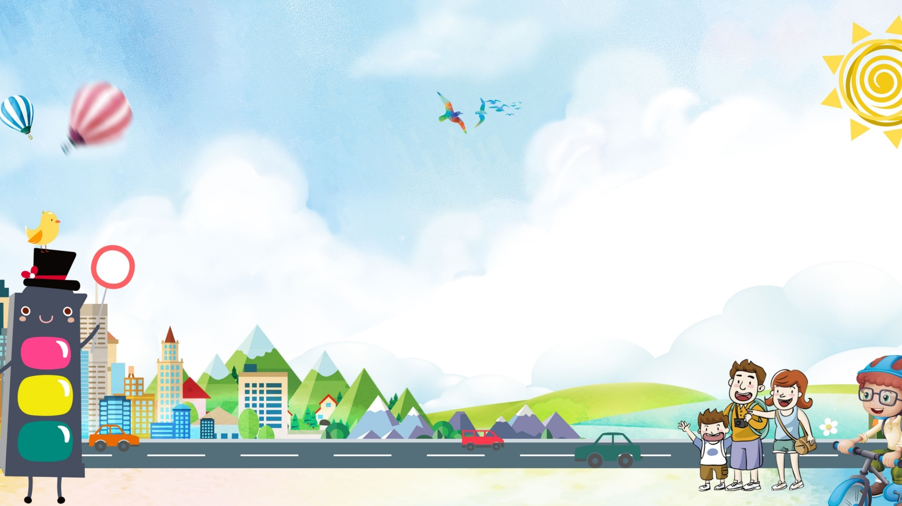
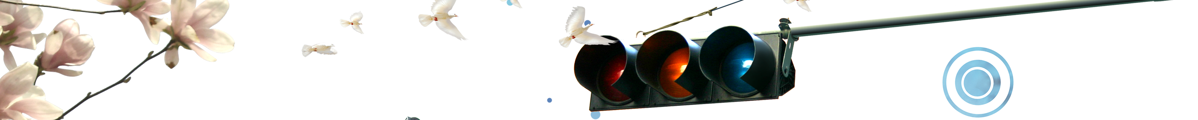


Tự nhiên và xã hội Chủ đề: Cộng đồng địa phương

Slide 2
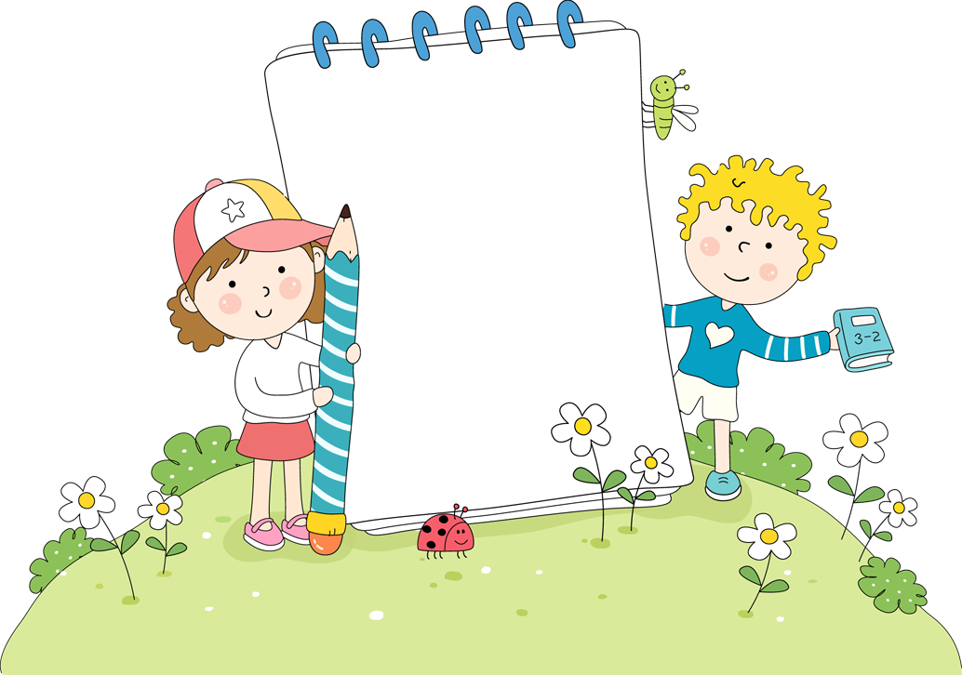
Tiết 2

Slide 3
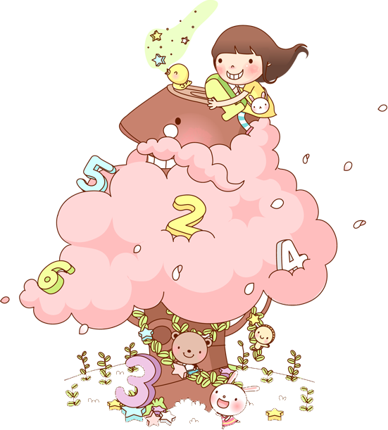

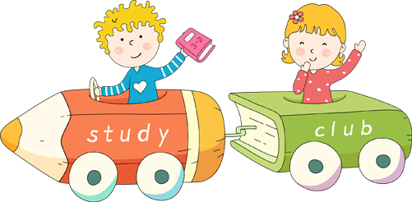
Mở đầu

Slide 4






Slide 5

1
5
2
6
3
7
4
8
ĐỘI 1
ĐỘI 2

Slide 6



CHÚC MỪNG CÁC TỔ

Slide 7






Câu 1: Đèn hiệu để điều khiển các loại xe đi đúng có mấy màu ?
A. 2 màu
B. 3 màu
C. 4 màu
D. 5 màu

Slide 8
Câu 2:Mọi người khi ngồi trên xe mô tô, xe gắn máy phải?
A. Đội mũ
B. Đội nón
C. Đội mũ bảo hiểm
D. Không cần đội mũ

Slide 9
Câu 3: Ngồi trên thuyền, bè ta cần lưu ý điều gì ?
A. Không mặc áo phao
B. Mặc áo phao, vui chơi trên thuyền
C. Mặc áo phao, thò tay nghịch nước.
D. Mặc áo phao, ngồi không được đùa nghịch.

Slide 10
Câu 4: Người tham gia giao thông phải đi như thế nào là đúng quy tắc giao thông
A. Đi bên phải lề đường, chấp hành hệ thống tín hiệu giao thông.
B. Đi phần đường dành chô ô tô.
C. Đi lạng lách trên đường.
D. Đi ngược chiều.

Slide 11
Câu 5: Khi lên xuống ô tô cần làm gì?
A. Chạy thật nhanh để lên.
B. Chỉ lên xuống khi xe dừng hẳn, không chen lấn, xô đẩy.
C. Xuống thật nhanh khi xe chưa dừng.
D. Xô đẩy bạn để lên xe trước.

Slide 12
Câu 6: Theo bạn chơi đùa ở đâu là an toàn nhất?
A. Trong công viên
B. Trước cửa siêu thị.
C. Trên hè phố hoặc sát đường tàu.
D. Trên đường quốc lộ.

Slide 13
Câu 7: Những hành vi nào dưới đây gây nguy hiểm trên đường ?
A. Đá bóng, chơi đùa trên đường.
B. Đi bên phải lề đường.
C. Đi đúng làn đường.
D. Sang đường ở nơi có vạch cho người đi bộ.

Slide 14
Câu 8: Người tham gia giao thông phải đi như thế nào là đúng quy tắc giao thông ?
A. Đi đúng phần đường quy định.
B. Đi bên phải theo chiều đi của mình.
C. Chấp hành hệ thống báo hiệu giao thông đường bộ.
D. Tất cả các ý trên

Slide 15
ĐỘI 1

Slide 16
ĐỘI 2

Slide 17
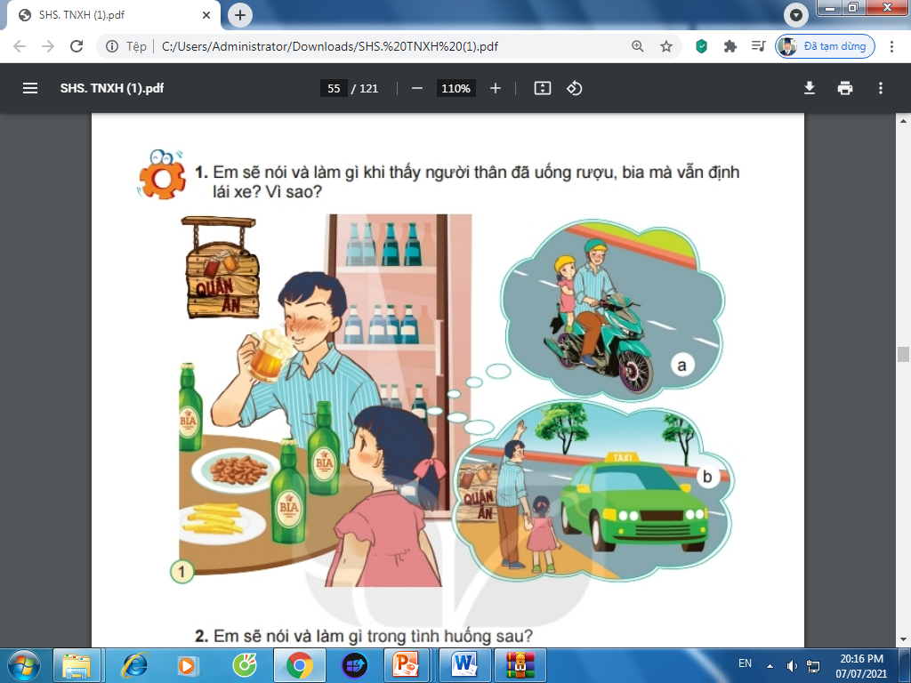
Thực hành
HS đóng vai xử lí tình huống

Slide 18
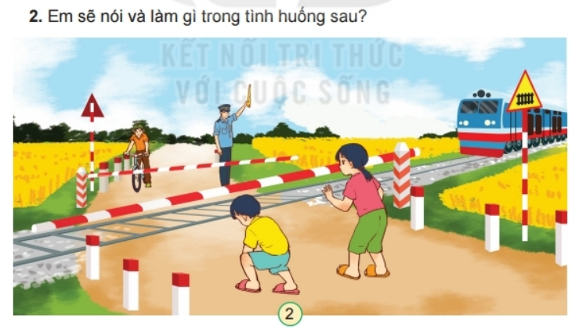
Thực hành
HS đóng vai xử lí tình huống

Slide 19
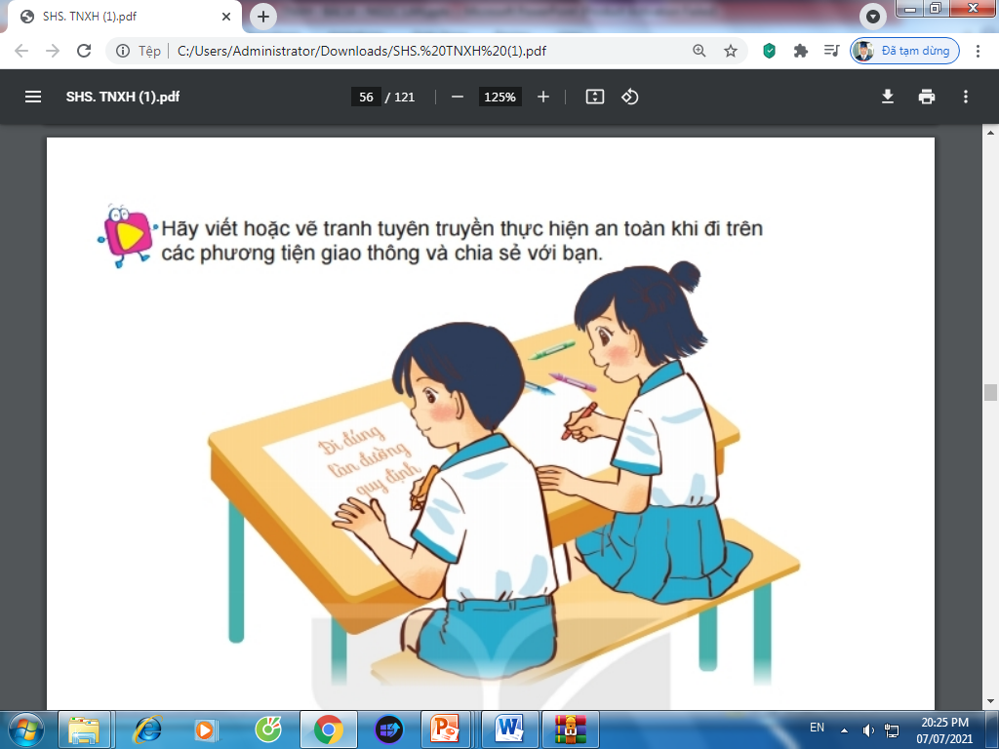
Vận dụng
HS thực hiện cá nhân và chia sẻ

Slide 20
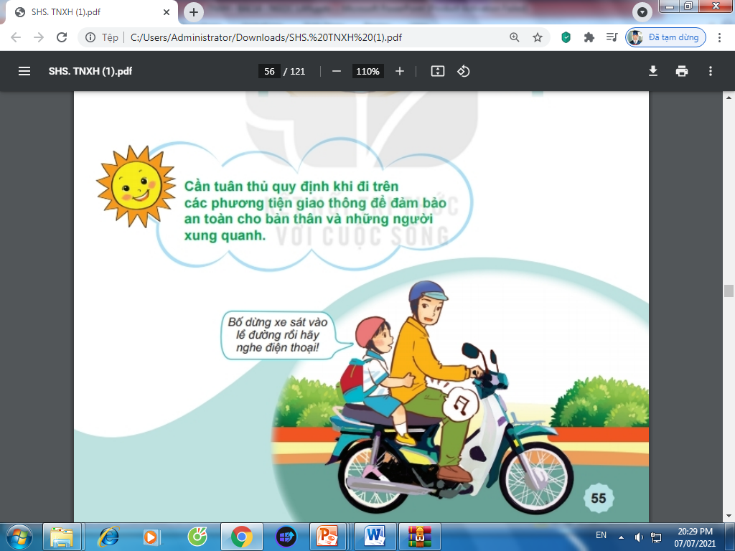
Tổng kết
HS quan sát tranh
và trả lời câu hỏi
Kết luận: Không nên nghe điện thoại khi đang lái xe. Nếu có điện thoại phải dừng xe, đỗ sát vào lề đường bên phải để nghe.

Slide 21
Tổng kết
HS đọc và chia sẻ

Slide 22

Chúc các em chăm ngoan, học giỏi!

